Slide 1
Žodyno turtinimo pratybos 2-3 klasėms su ,,Pelėmis išdykėlėmis“
Daugų Vlado Mirono gimnazija
logopedė metodininkė Rasa Kartanienė
(darbui su Mouse Mischief)

Slide 2
Perskaityk kausimą viršuje
Pagalvok, kokiu vienu žodžiu vadiname grupę objektų ir daiktų.
Pasakyk gražų sakinį su apibendrinančiais žodžiais.
Pateik pavyzdžių, kokių tos grupės(pvz. vaisių) pavadinimų dar žinai.
Atlik lape užduotis, pasitikrink , kiek žinai.

Slide 3
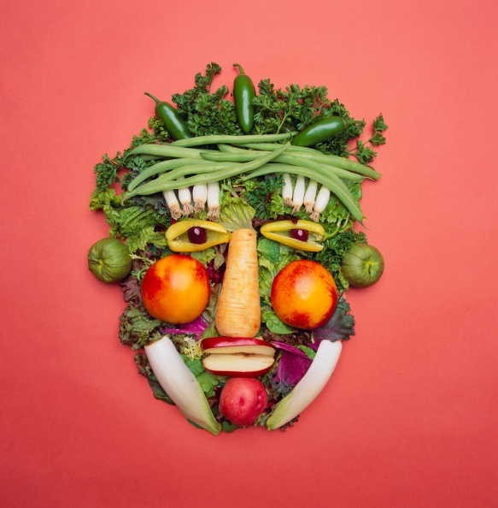
Sudaryk sakinius, prisimink apibendrinančias sąvokas

Slide 4
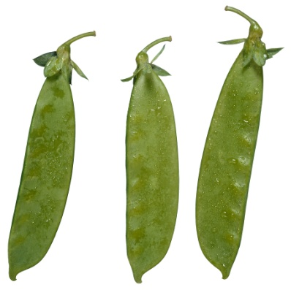

Kas netinka? Kodėl?

Slide 5

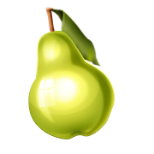


Kas netinka? Kodėl?

Slide 6




Kas netinka? Kodėl?

Slide 7

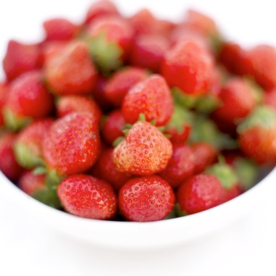
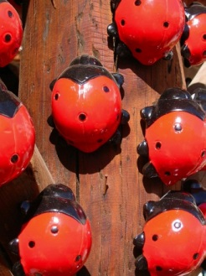
Kas netinka? Kodėl?

Slide 8




Kas netinka? Kodėl?

Slide 9

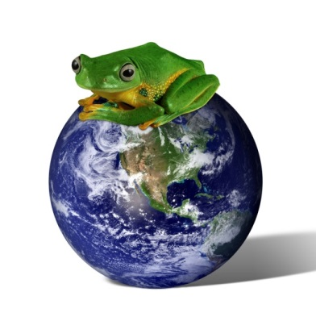

Kas netinka? Kodėl?

Slide 10
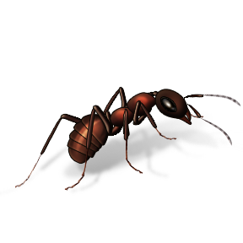

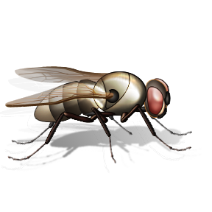
Kas netinka? Kodėl?

Slide 11
Kas netinka? Kodėl?

Slide 12
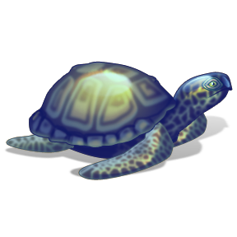
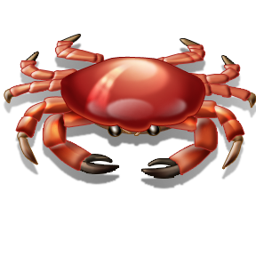


Kas netinka? Kodėl?

Slide 13
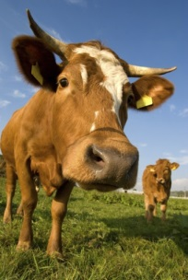
Kas netinka? Kodėl?

Slide 14
Kas netinka? Kodėl?

Slide 15
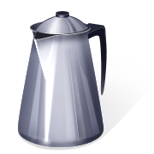

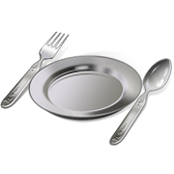

Kas netinka? Kodėl?

Slide 16
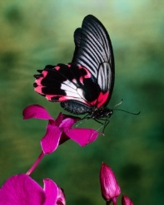
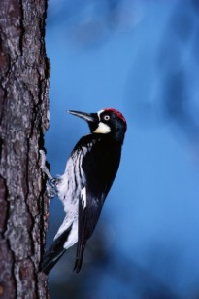

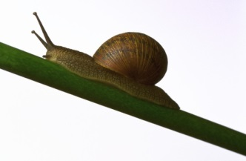
Kas skraido?

Slide 17
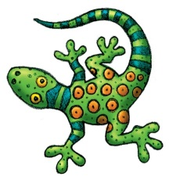
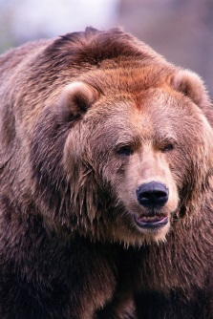
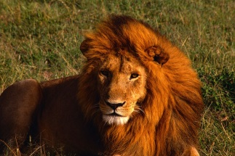
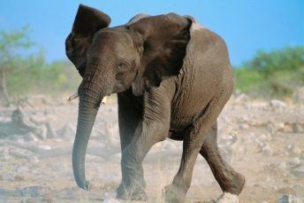
Kas netinka? Kodėl?

Slide 18
Kas skraido?

Slide 19
Kas ėda?

Slide 20
Iš ko geriame

Slide 21
Oranžinė daržovė

Slide 22

Morka yra...
daržovė
avalynė
baldas
rūbas

Slide 23

Valgome iš...
įrankių
indų
stalų

Slide 24

Geriame iš..
Puodelių
Rankų
knygų

Slide 25
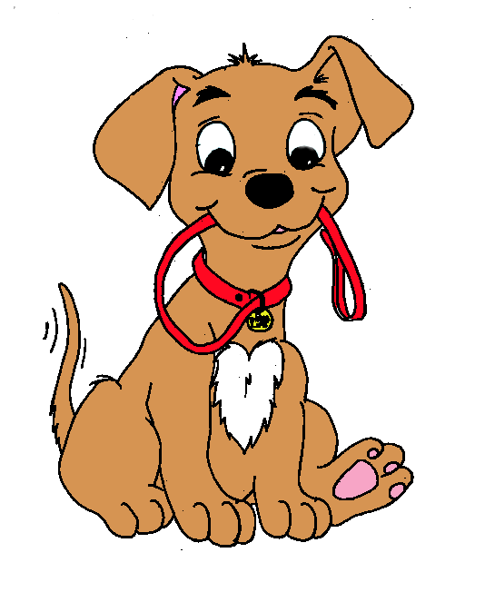
Medžiai
Gyvūnai
.
Ėda...
Žmonės

Slide 26
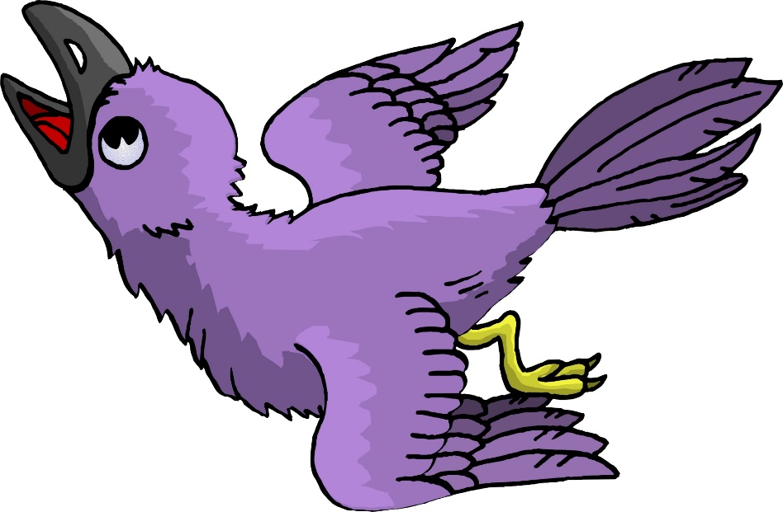
Danguje skraido...
indai
paukščiai

Slide 27
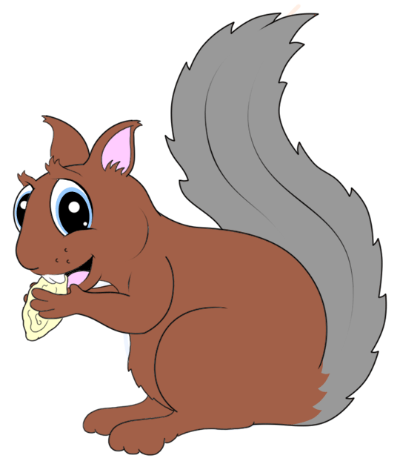
Miške gyvena....
Laukiniai gyvūnai
vaisiai

Slide 28
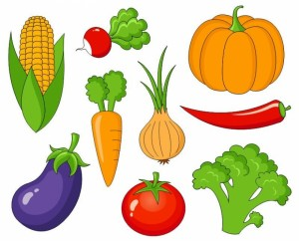
Daržovės auga...
sode
miške
darže

Slide 29

Kirmėlė ..
skraido
bėga
šliaužia

Slide 30

Ramunė yra...
gėlė
paukštis
medis

Slide 31
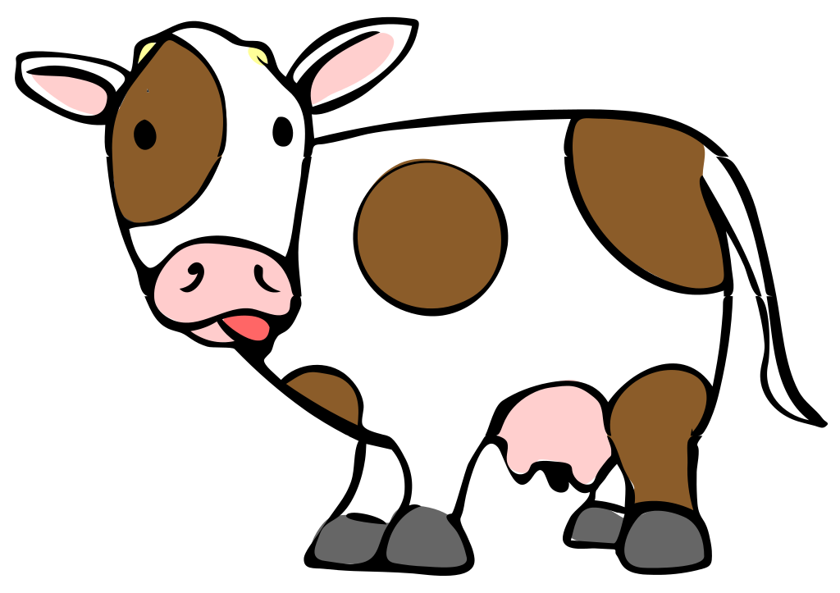
Karvė gyvena
miške
tvarte
būdoje

Slide 32
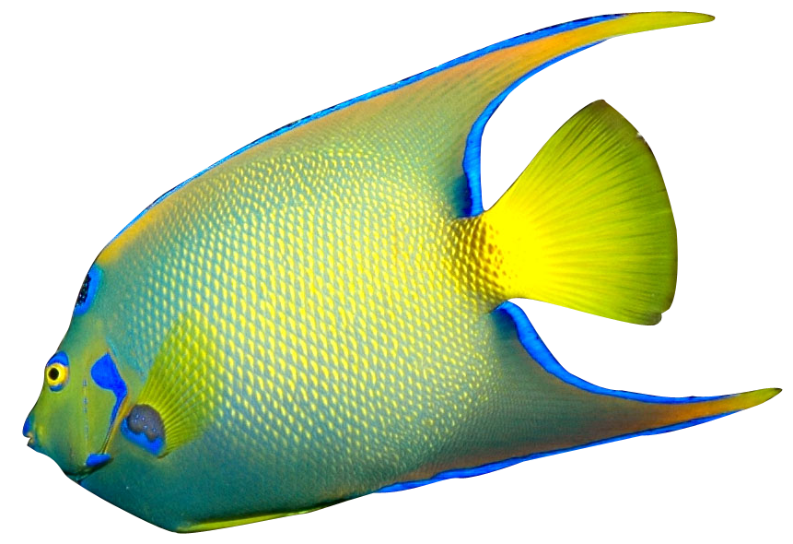
Žuvys plaukioja...
Danguje
prūde
kambaryje

